Slide 1
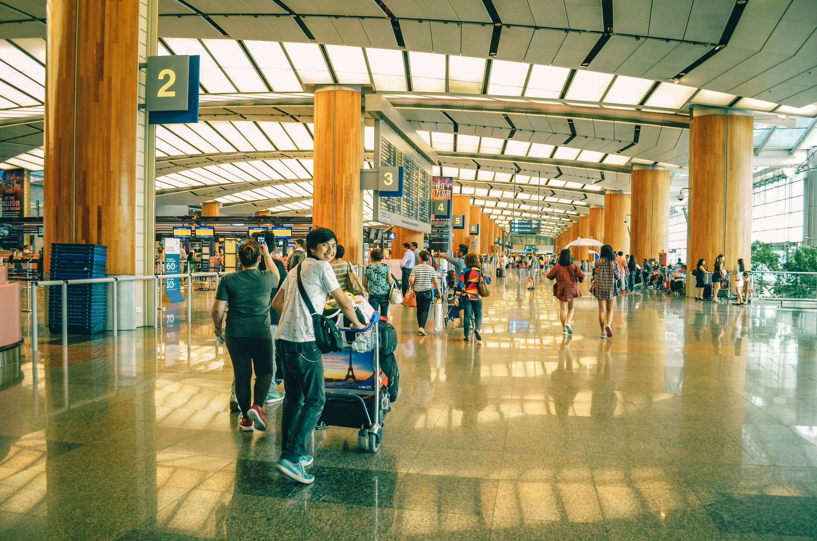
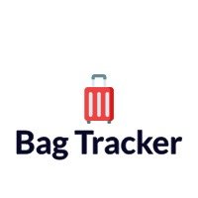

Bag Tracker
Réalisée par :
Hanae TAFZA
Ibtissam LABYADY
Encadré par :
Mme. Meriem HNIDA
M. Amine SENNOUNI

Slide 2
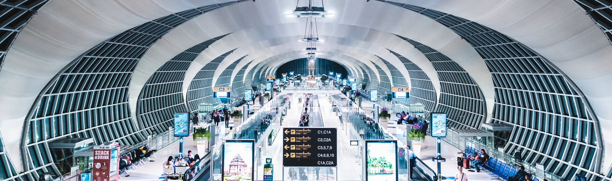
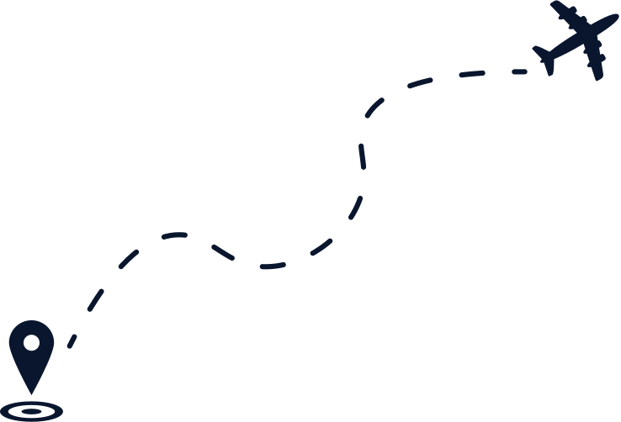

PLAN
1 Missions&Visions
2 Problématique
3 Empathy Card
4 Proposition value Statement
5 Fonctionnement
6 Analyse Concurentielle 7 SWOT 8 Buisness Model

Slide 3

Visions
Collaboration étroite avec compagnies aériennes et aéroports.
Établir de nouvelles normes de fiabilité et de transparence.
Missions
Fournir une solution complète de suivi des bagages.
Assurer la localisation précise, la gestion efficace et la tranquillité d'esprit des voyageurs.
Vision
1990
1

Slide 4
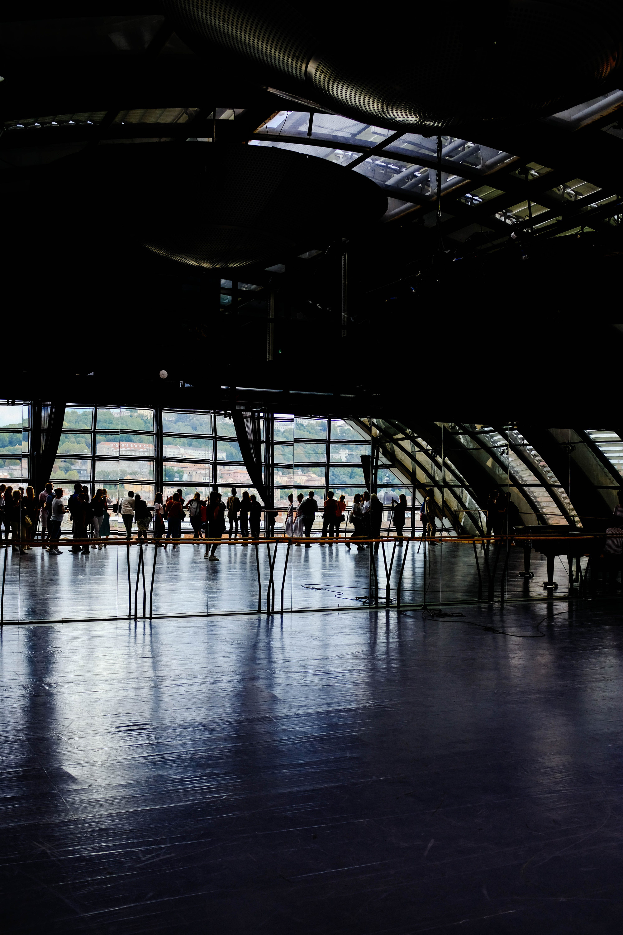
Un voyageur vient d'atterrir à l'aéroport Mohammed V et a besoin de retrouver sa valise enregistrée.
Problématique ?
Comment relever les défis pour créer un environnement de voyage aérien sans souci en garantissant un suivi précis, une gestion efficace et une tranquillité d'esprit concernant les bagages des voyageurs ?
2

Slide 5







Empathy Map
Name: BagTrackr
think and feel
Le client souhaite une solution de suivi des bagages fiable pour garantir la sécurité de ses effets personnels et retrouver rapidement ses bagages en cas de perte, de vol ou de retard.
hear
see
Le client accorde une grande importance aux recommandations des compagnies aériennes de confiance, ainsi qu'aux expériences partagées par d'autres voyageurs et amis, lorsqu'il choisit une solution de suivi des bagages.
Il voit des aéroports, des compagnies aériennes, d'autres voyageurs et peut-être des solutions de suivi des bagages existantes.
say and do
Le client cherche une solution de suivi des bagages fiable et est prêt à partager son expérience avec d'autres voyageurs, tout en restant vigilant et en sollicitant l'aide du personnel de l'aéroport si besoin.
Pain
Gain
Le client redoute la perte définitive ou le retard de ses bagages, ainsi que les éventuels vols ou dommages, ce qui constitue des obstacles et des sources de frustration pour lui.
Le client souhaite une solution de suivi des bagages en temps réel, avec des notifications en cas de problème, afin de retrouver rapidement ses effets personnels et de vivre une expérience de voyage sans soucis.
3

Slide 6

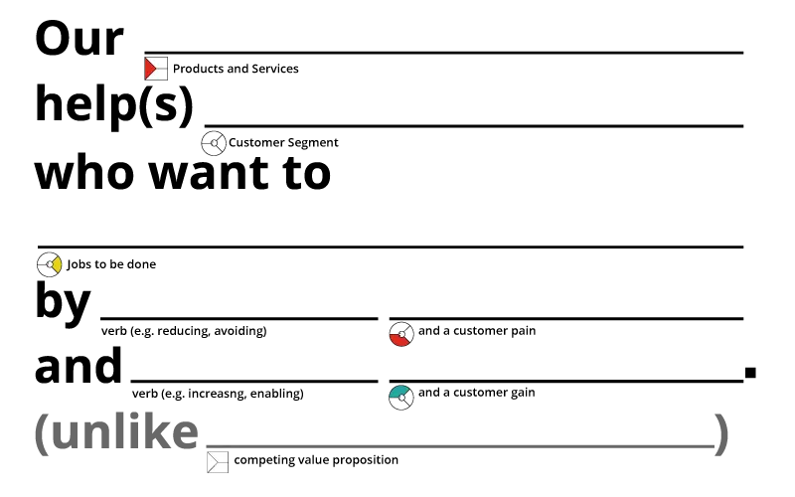

Proposition Value Statement
Bag tracker
frequent travelers
ensure the safety and convenience of their luggage
eliminating the stress of lost
or misplaced bags
providing real-time tracking and peace of mind
traditional bag tracking methods
4

Slide 7
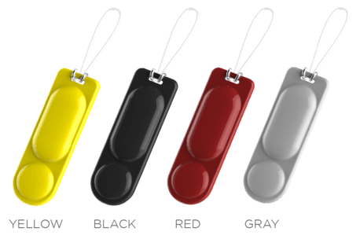
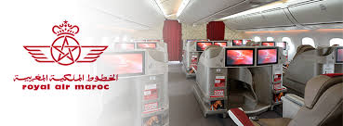
FONCTIONNEMENT
Chaque Bag iTag contiendra un code QR unique qui simplifiera le suivi des bagages pour les voyageurs tout en améliorant l'efficacité des opérations de gestion des bagages.
Implication des Agents de Handling
Les agents de handling de Royal Air Maroc joueront un rôle essentiel en veillant à ce que chaque bagage soit équipé du Bag iTag pendant le processus d'embarquement.
5

Slide 8


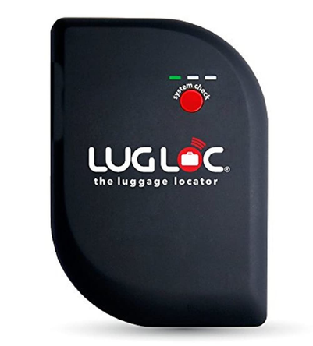
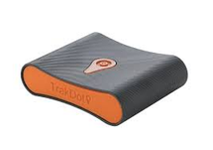
Analyse Concurrentielle
Concurrents directs
Concurrents indirects
Tile Tracker
LugLoc
Trakdot
Compagnies aériennes traditionnelles
Start-ups de location de valises intelligentes
Solutions de gestion des bagages basées sur la blockchain
6

Slide 9
SWOT
Strengths
Weaknesses
1. Solution complète de suivi des bagages
2. Amélioration de l'expérience client
3. Intégration avec les compagnies aériennes et les aéroports
1. Dépendance à l'adoption par les compagnies aériennes.
2. Besoin d'une connectivité constante.
S
W
O
T
Threats
Opportunities
1. Concurrence accrue
2. Réglementations et normes de l'industrie
1. Demande croissante pour une meilleure gestion des bagages.
2. Expansion internationale.
7

Slide 10















Business Model
Partenaires clés
Activités Clés
Propositions de valeur
Relation Client
Clients
Compagnies aériennes
(Royal Air Maroc ,
Air Arabia Maroc).
Développement technologique : Concevoir l'app Bag Tracker et intégrer des fonctionnalités de suivi en temps réel .
Marketing: utiliser les médias sociaux, les campagnes publicitaires et les partenariats.
Notre Bag tracker aide les voyageurs fréquents qui souhaitent garantir la sécurité et la commodité de leurs bagages en éliminant le stress lié à la perte ou à l'égarage des bagages et en fournissant un suivi en temps réel et la tranquillité d'esprit Contrairement aux méthodes de suivi traditionnelles des bagages,
Offrez un support client réactif par le biais de différents canaux tels que l'e-mail, ou un numéro de téléphone dédié
Voyageurs fréquents
Voyageurs d'affaires
Compagnies aériennes
Agences de voyage
Voyageurs occasionnels
Ressources clés
Canaux
stocks de produits.
Ressources technologiques : Plateformes logicielles, I-tags .
Ressources humaines : Personnel qualifié, relations professionnelles.
Ressources financières : Capital d'investissement, flux de trésorerie, crédit et financement.
Notre application mobile
disponible sur iOS, Android
Notre site web
Partenariats avec les compagnies aériennes
Coûts
Revenus
Coût d'achat des iTags : 30 $ par iTags.
Développement de l'application : 1 000 $ pour le développement initial.
Marketing et promotion : 300 $ pour les activités initiales.
Logistique et expédition : 3 $ par iTags.
Marge bénéficiaire : une marge de 30 % sur le prix de vente.
Prix de vente des iTags : à 50 $ par iTags.
Volume de ventes estimé : Vendre 50 iTags au cours du premier mois.
Modèles de revenus supplémentaires : proposer un service d'abonnement premium pour un suivi de bagages avancé.
Calcul des revenus : 2500 $.
8
Designed by: The Business Model Foundry (www.businessmodelgeneration.com/canvas). PowerPoint implementation by: Neos Chronos Limited (https://neoschronos.com). License: CC BY-SA 3.0

Slide 11
Merci pour votre attention !

